Slide 1

HỌC VIỆN CÔNG NGHỆ BƯU CHÍNH VIỄN THÔNG
KHOA CÔNG NGHỆ THÔNG TIN 1
ĐỒ ÁN TỐT NGHIỆP
ĐỀ TÀI:
XÂY DỰNG ỨNG DỤNG HỌC TIẾNG ANH TRÊN NỀN TẢNG IOS
Giảng viên hướng dẫn : ThS. Trịnh Thị Vân Anh
Sinh viên thực hiện : Đỗ Tiến Hưng
Lớp : E14CN
Hệ : Đại học chính quy

Slide 2

NỘI DUNG
2
1
VIỆC HỌC TIẾNG ANH TẠI VIỆT NAM
CÁC CƠ SỞ ĐỂ XÂY DỰNG ỨNG DỤNG
XÂY DỰNG ỨNG DỤNG
DEMO
3
4

Slide 3
ĐẶT VẤN ĐỀ
KHÔNG NHỚ TỪ VỰNG
PHÁT ÂM SAI
HIỆN TRẠNG VIỆC HỌC TIẾNG ANH TẠI VIỆT NAM
ÍT CƠ HỘI ĐƯỢC GIAO TIẾP, THỰC HÀNH
TRẺ EM ĐƯỢC TIẾP XÚC MUỘN

Slide 4




CÁC CƠ SỞ ĐỂ XÂY DỰNG ỨNG DỤNG

Slide 5

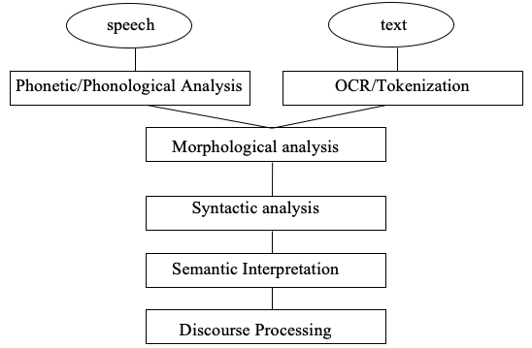




XỬ LÝ NGÔN NGỮ TỰ NHIÊN
Dữ liệu đầu vào
Phân tích hình thái
Phân tích cú pháp
Diễn dịch ngữ nghĩa
Phân tích ngữ nghĩa

Slide 6
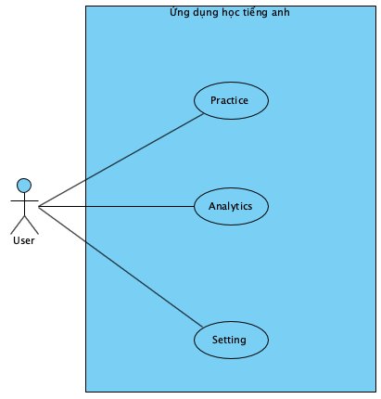
XÂY DỰNG ỨNG DỤNG
BIỂU ĐỒ USE CASE TỔNG QUÁT

Slide 7
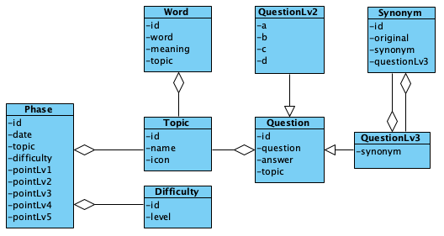
XÂY DỰNG ỨNG DỤNG
BIỂU ĐỒ LỚP THỰC THỂ

Slide 8
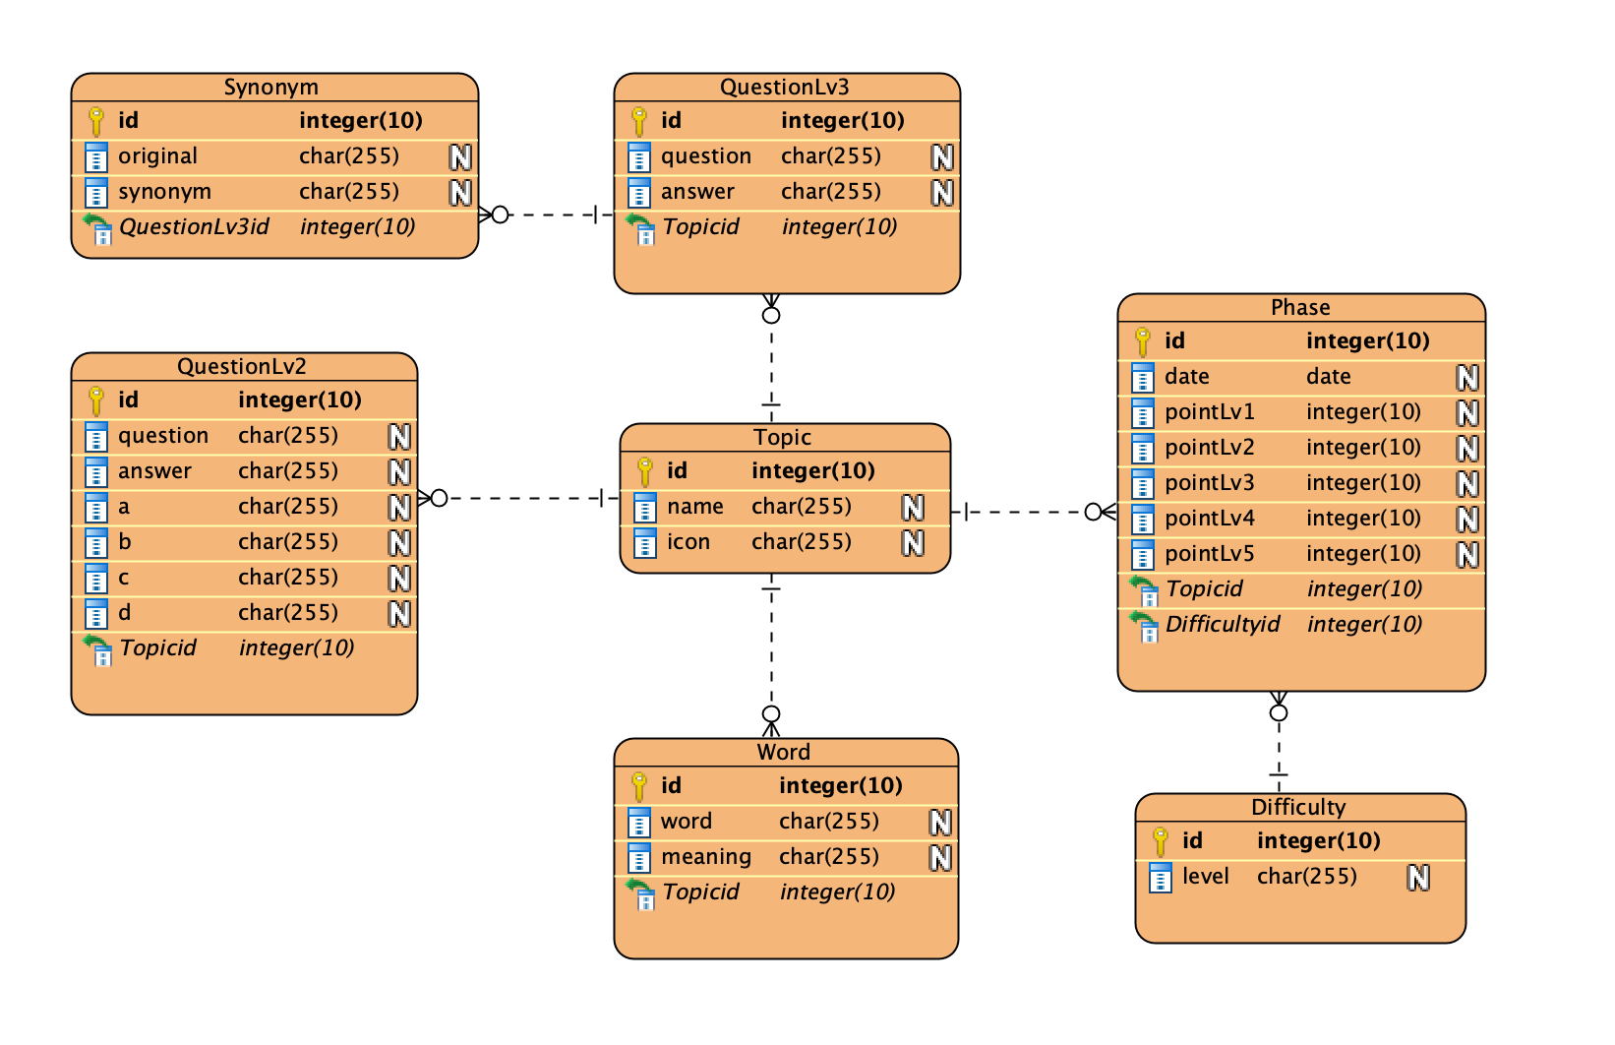
XÂY DỰNG ỨNG DỤNG
BIỂU ĐỒ CƠ SỞ DỮ LIỆU

Slide 9
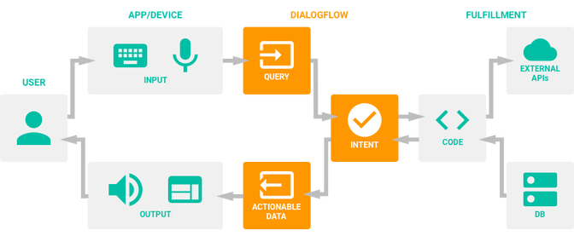

XÂY DỰNG ỨNG DỤNG

Slide 10
MỘT SỐ FRAMEWORK SỬ DỤNG
Speech: dùng để nhận dạng giọng nói (speech to text)
AVFoundation: dùng để phát âm từ thiết bị (text to speech)
ApiAI: dùng để giao tiếp với Dialogflow
SQLite: kết nối cơ sở dữ liệu

Slide 11
DEMO

Slide 12
KẾT LUẬN
Nắm được các kiến thức cơ bản của hệ điều hành iOS, biết cách sử dụng một số framework của iOS, Google.
Nắm được quy trình phát triển một ứng dụng
Tuy nhiên ứng dụng vẫn còn một số hạn chế về giao diện, dữ liệu

Slide 13
HƯỚNG PHÁT TRIỂN
Nâng cấp giao diện
Cập nhật thêm dữ liệu
Khảo sát người dùng để chỉnh sửa lại ứng dụng phù hợp

Slide 14
CẢM ƠN CÁC THẦY CÔ GIÁO ĐÃ CHÚ Ý LẮNG NGHE!

